Slide 1
Автономная некоммерческая профессиональная
образовательная организация
«Институт информационных технологий и инновационных систем управления»
Программа профессиональной переподготовки
«Педагог дополнительного образования в области
робототехники»

Slide 2
Цель реализации программы – формирование способности и готовности педагогов к реализации курса робототехники в системе общего образования в соответствии с требованиями ФГОС и дополнительного образования детей и взрослых
www.kitas.ru

Slide 3
Преподаватели образовательных организаций, прошедшие обучение, смогут взять на себя инициативу по созданию кружков робототехники, развитию новых образовательных программ и проектов, включая: привлечение бюджетного и внебюджетного финансирования, разработку стратегии и тактики развития проектов в области робототехники, навыки формирования и работы в команде, а также научатся находить партнеров для успешного выполнения проекта и получения прибыли.
www.kitas.ru

Slide 4
Стоимость обучения одного специалиста 16 640 руб. Оплата производится в 2 этапа
Обучение проводится заочно с применением
интернет-технологий (удаленно)
www.kitas.ru

Slide 5
Категория слушателей
Высшее образование или среднее профессиональное образование
Срок и трудоемкость обучения
Срок обучения – 3 месяца
Трудоемкость – 504 часа
www.kitas.ru

Slide 6
В результате обучения слушатель получает диплом о профессиональной переподготовке установленного образца, который даёт право на ведение профессиональной деятельности.
www.kitas.ru

Slide 7
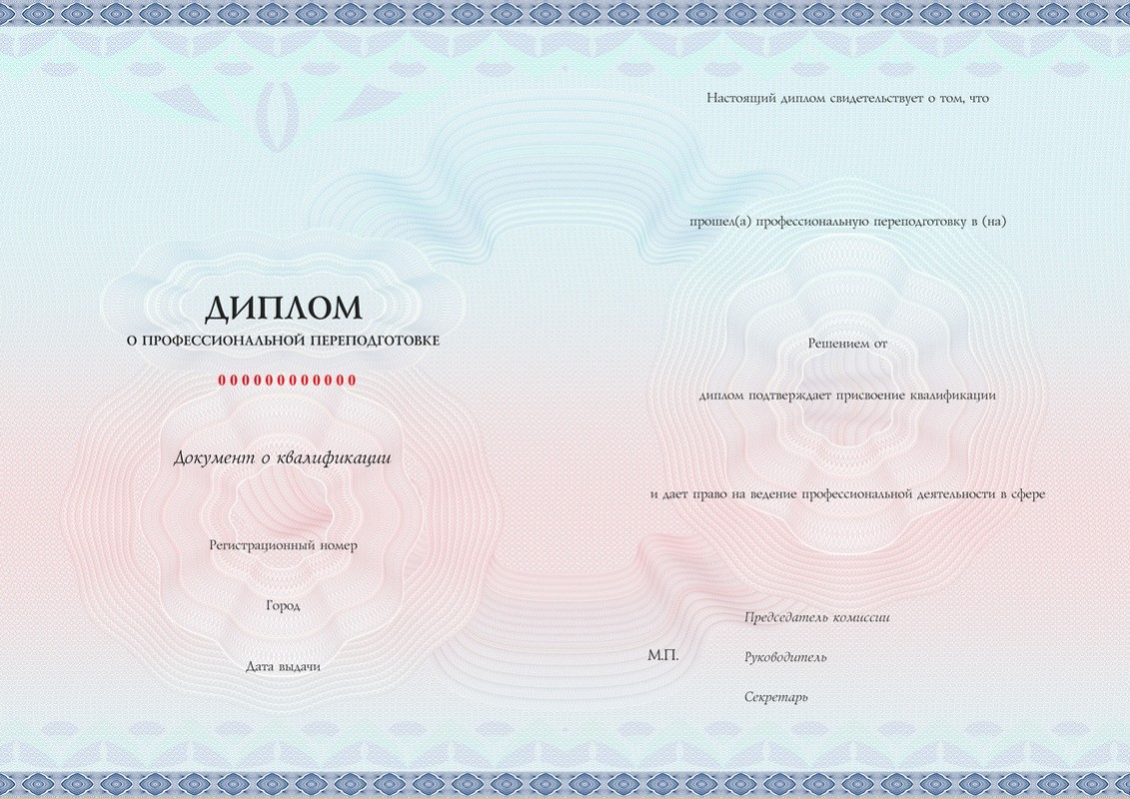
ОБРАЗЕЦ ДИПЛОМА
www.kitas.ru

Slide 8
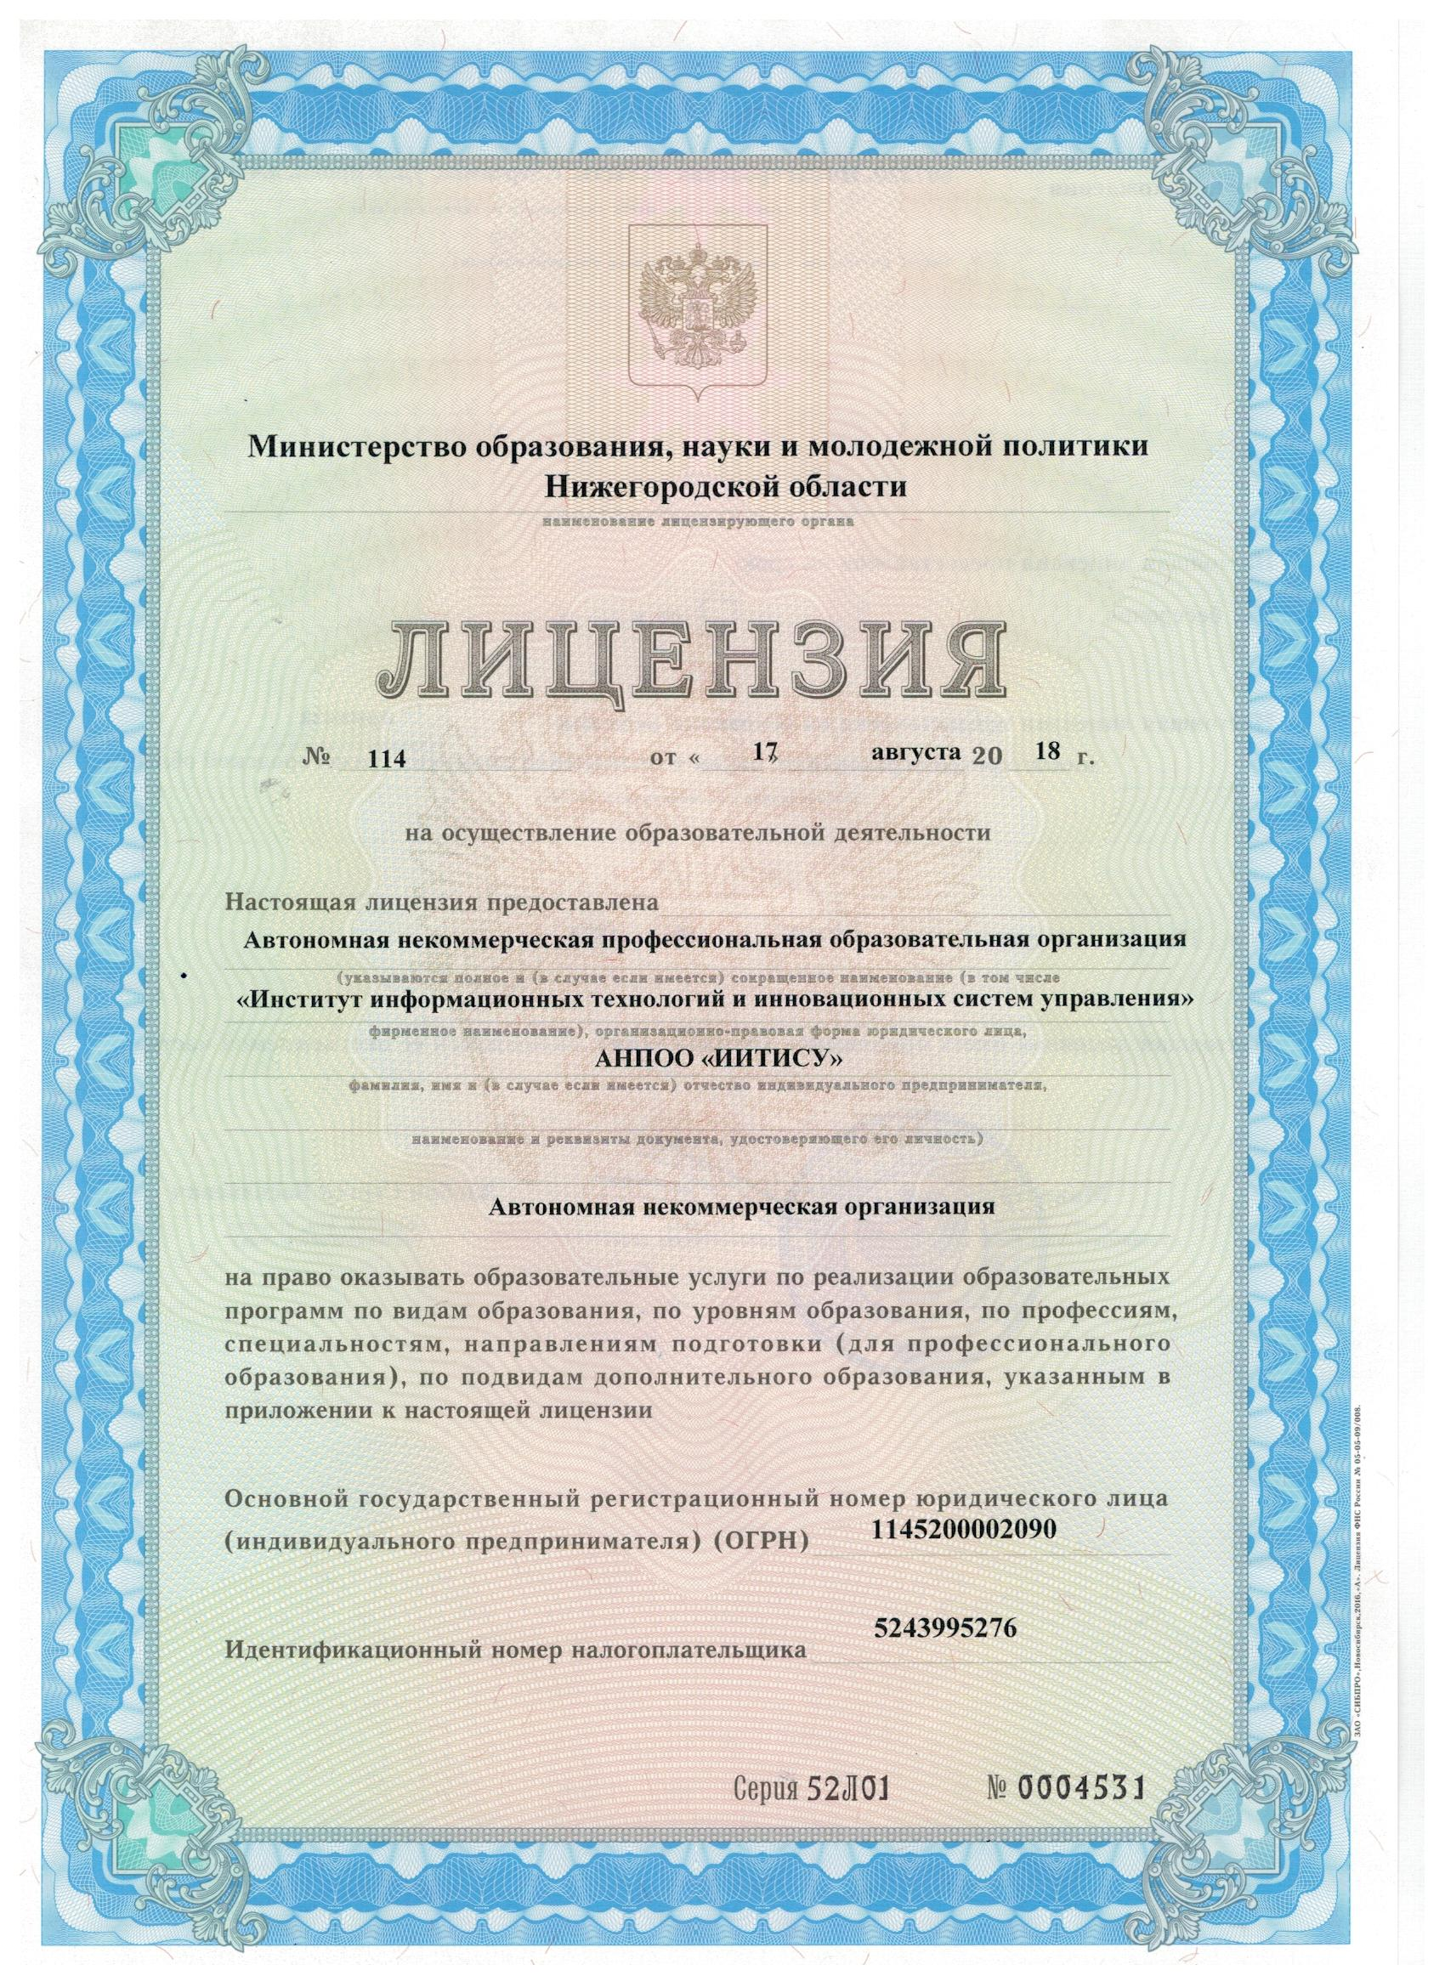
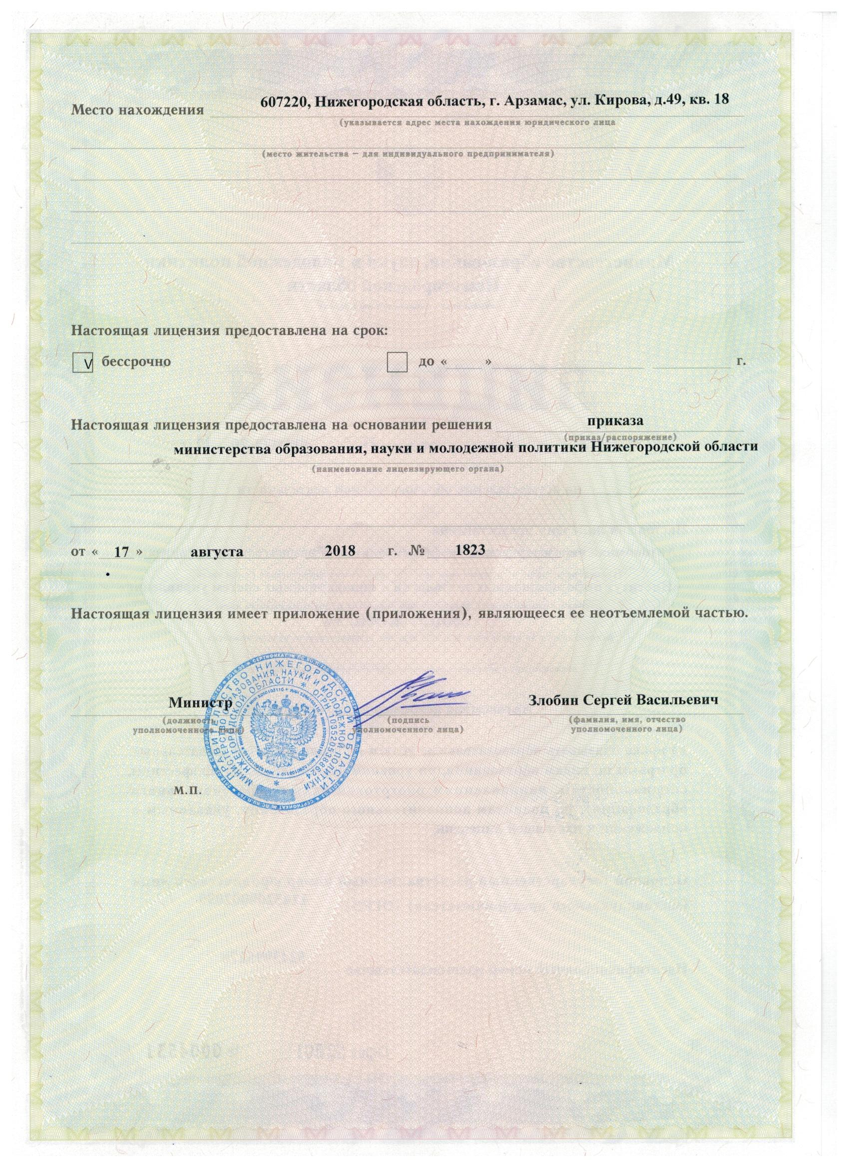
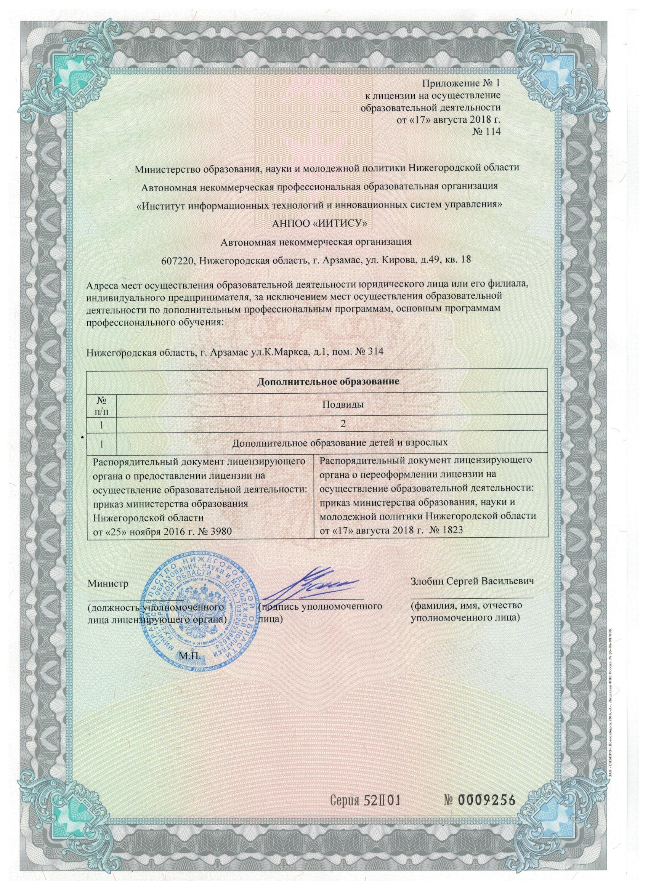
www.kitas.ru
ЛИЦЕНЗИЯ НА ПРАВО ВЕДЕНИЯ ОБРАЗОВАТЕЛЬНОЙ ДЕЯТЕЛЬНОСТИ

Slide 9
Автономная некоммерческая профессиональная
образовательная организация
«Институт информационных технологий и инновационных систем управления»
Нижегородская область,
г. Арзамас, ул. Карла Маркса, д.1
8-920-016-58-29, 8-906-354-96-52
www.kitas.ru anodo52@mail.ru

Slide 10
Автономная некоммерческая профессиональная
образовательная организация
«Институт информационных технологий и инновационных систем управления»
СПАСИБО ЗА ВНИМАНИЕ!
Мы открыты для сотрудничества
и готовы ответить на все Ваши вопросы!

